Slide 1
GLUBRAN® 2
-
竞争者
GEM S.r.l.
Via dei Campi, 2 – PO Box 427 – 55049 Viareggio (LU) Italy
Tel. +39 0584 389784/391388 Fax +39 0584 397904
Web: www.gemitaly.it E-Mail: info@gemitaly.it
GEM

Slide 2
GEM
胶原
明胶
氧化纤维素
纤维蛋白、 凝血酶、 等
生物材料
止血剂
氰基丙烯酸酯基质 (Glubran® 2)
聚乙烯醇基质
戊二醛+ 生物材料
合成材料
混合型 合成/ 生物
非氰基丙烯酸酯合成材料
氰基丙烯酸酯合成材料 (Glubran® 2)
密封剂
一种单体
两种单体
共聚物
胶
氰基丙烯酸酯
(Glubran® 2)

Slide 3
GEM
竞争者
非氰基丙烯酸酯
密封剂
氰基丙烯酸酯
混合型: 生物/合成

Slide 4
GEM
非氰基丙烯酸酯密封剂
GRG | Bard | 明胶 +间苯二酚 +戊二醛(聚合)
COSEAL | Baxter | 两种聚乙二醇聚合物
VascuSeal DuraSeal | Covidien | 聚乙二醇+三赖氨酸
TissuePatch^{3TM} | Tissuemed | 聚乙醇酸+三元共聚物

Slide 5
GEM
非氰基丙烯酸酯密封剂
商标/商品名 | 厂商 | 组份 | 缺点 | 优点 | 估计价格 €
GRG | Bard | 明胶 +间苯二酚 +戊二醛(固化剂) | 应用于干燥部位 非即用（如已融化而未用，则应废弃） 获批用于数个适应症（主动脉夹层） | 密封效果良好 无传染病毒风险 生物相容性 | 182.00/pack
COSEAL | Baxter | 两种聚乙二醇聚合物 | 昂贵 ( 4 ml 约 € 500.00) 非即用 (混合组件, 注射器套件,等) 获批用于数个适应症（血管外科），但后来也用于肺气滞 |  | 363.00/2ml 520.00/4ml 670.00/8ml
VascuSeal Duraseal | Covidien | Polyethylene glycol + Trilysine | 非即用 VascuSeal: CE标志，血管密封剂 DuraSeal: CE标志，血管应用，FDA批准用于封闭硬脑膜 推荐用于干燥部位 |  | Pleuraseal 500.00/kit 479.00/5ml
TissuePatch^{3TM} | Tissuemed | Polyglycolic acid + Terpolymer | 需在干燥部位应用 不适于大面积治疗 |  | ?

Slide 6
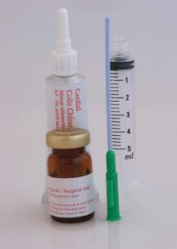
Bard
GRG
GEM
非氰基丙烯酸酯密封剂
GRG –间苯二酚、戊二醛、明胶:
明胶和间苯二酚+戊二醛(固化剂)

Slide 7
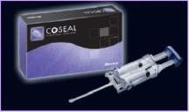
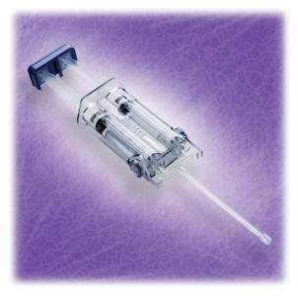
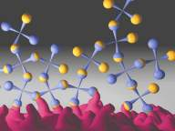
GEM
非氰基丙烯酸酯密封剂
Baxter
COSEAL:
两种聚乙二醇聚合物(PEG)
乙二醇在化学结构上自我相连，其氨基与组织相连

Slide 8
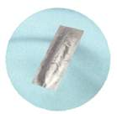
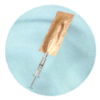
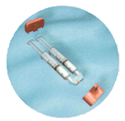
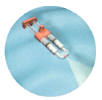
GEM
非氰基丙烯酸酯密封剂
Baxter
COSEAL
1-打开包装，混合组份
2 -抽出混合物
3 - 组装
4 - 使用

Slide 9
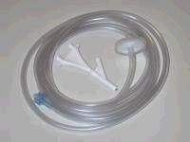
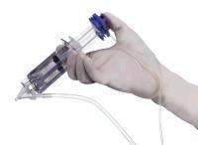
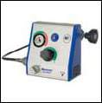
GEM
Baxter
非氰基丙烯酸酯密封剂
COSEAL
管子套件~ € 15.00
压缩气体（由另一气源供应）控制单元)
Spray set ~ € 300

Slide 10
GEM
Non-cyanoacrylate sealants
Covidien
DuraSeal, VascuSeal:
2 个溶液:聚乙烯醇(PEG)聚乙烯醇和三赖氨酸溶液（称为“蓝色前体”和“澄清前体”）
非即用
手工操作或喷雾均可
使用后呈现蓝色
4-8 周后水解
室温存储

Slide 11
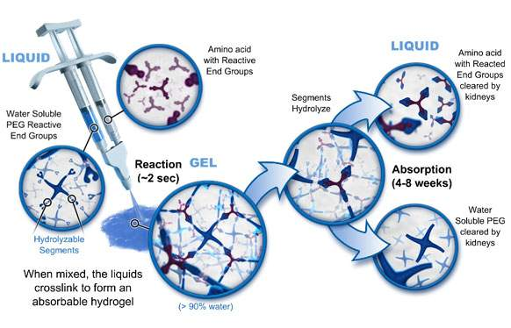
Covidien
GEM
非氰基丙烯酸酯密封剂
PleuraSeal, VascuSeal, DuraSeal
具有反应性端基的氨基酸
具有反应性端基的氨基酸被肾脏清除
片段水解
水溶性PEG的反应性端基
反应（2秒）
吸收（4~8周）
水溶性PEG被肾脏清除
可水解的片段
混合后，液体发生交联，形成可吸收的水凝胶

Slide 12
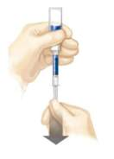
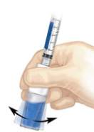
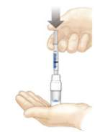
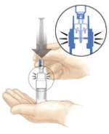
GEM
Covidien
非氰基丙烯酸酯密封剂
VascuSeal, DuraSeal
准备
将前体注射器与小瓶连接，推入内容物，混合，用同一个注射器将小瓶中的内容物抽出

Slide 13
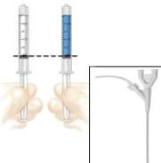
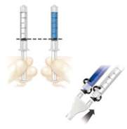
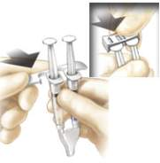
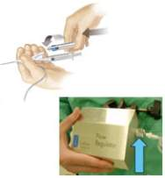
Covidien
GEM
非氰基丙烯酸酯密封剂
VascuSeal, DuraSeal
手工应用
应用
MicroMyst®
确保2个注射器高度相同，将其连接在Y形涂药器上，装妥
与气流连接，空气泵单独供应

Slide 14
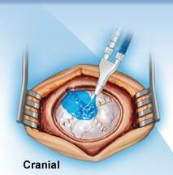
GEM
非氰基丙烯酸酯密封剂
Covidien
DuraSeal
预期用途:
DuraSeal®外科密封胶系统用于:
•神经外科手术，作为辅助手段，与硬膜缝合与修补的标准方法联用，使伤口水密性闭合。
•动静脉重构，形成水密性闭合。
颅骨

Slide 15
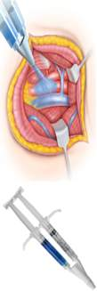
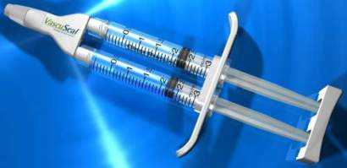
GEM
Covidien
非氰基丙烯酸酯密封剂
VascuSeal
双注射器涂药器
可室温存储
喷雾于缝合线后，数秒内聚合
有色
愈合过程在胶层下继续进行
数天后，其分解为水溶性分子，从肾脏清除。

Slide 16
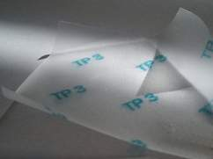
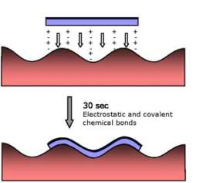
GEM
Tissuemed
非氰基丙烯酸酯密封剂
TissuePatch^{3TM}:
多层
聚乙醇酸
三元共聚物，一种独家的Tissuemed 粘合剂:
乙烯基吡咯烷酮与N-羟基丁二酰亚胺丙烯酸的共聚物

Slide 17
GEM
非氰基丙烯酸酯密封剂
优点
GRG (Bard) | 良好的密封效果 无感染病毒风险 生物相容性
COSEAL (Baxter)
VascuSeal DuraSeal (Covidien)
TissuePatch3TM (Tissuemed)

Slide 18
GEM
非氰基丙烯酸酯密封剂
缺点
GRG (Bard) | 需用于干燥部位 非即用(如果融化而未用，则应废弃) 获批数个适应症（主动脉夹层） | 182.00 €/pack.
COSEAL (Baxter) | 昂贵 (4 ml约 € 500.00) 非即用( 混合组份, 安装注射器等) 获批数个适应症( 血管手术)，但后来也用于肺气滞 | 363.00/2ml 520.00/4ml 670.00/8ml
VascuSeal DuraSeal (Covidien) | 非即用 VascuSeal: CE标志，血管密封剂 DuraSeal: CE标志，血管应用，FDA批准用作硬膜密封剂 推荐在干燥部位使用 | Pleura-seal 500.00/kit 479.00/5ml
TissuePatch^{3TM} (Tissuemed) | 需用于干燥部位 不适合大面积应用 | ?

Slide 19
GEM
非氰基丙烯酸酯密封剂
GLUBRAN 2 →非氰基丙烯酸酯合成产品
synthetic products
所有的非氰基丙烯酸酯合成产品: 优良的密封剂 聚合迅速 无感染病原体风险(艾滋病, 丙肝; 疯牛病) 生物相容性 | GLUBRAN® 2 还具有以下特性: 各类手术中体内应用的CE证书 抑菌和止血效果 在湿润环境中有效 即用

Slide 20
GEM
氰基丙烯酸酯密封剂
cianoacrilici
商品名 | 厂商 | 组份 | 缺点 | 优点 | 估计价格 €
OMNEX | 强生 | 2-辛基氰基丙烯酸酯 +丁乳酰氰基丙烯酸酯 | 只获批应用于血管 无静脉应用的临床评价 无心脏应用的临床评价 无儿童应用的临床评价 | 优良的密封剂/粘合剂效果 即用 | 250.00/0.5ml

Slide 21
GEM
氰基丙烯酸酯密封剂
强生
ETHICON OMNEX外科密封剂具有坚固而柔软的密封效果，免除泄漏。迅速、易用而简便
OMNEX: 2-辛基氰基丙烯酸酯+丁乳酰氰基丙烯酸酯
辅助缝合（先用钳子夹紧，压力必须小）。
获批用于体内应用，但仅用于血管手术
24个月后“再吸收”
订购电话：0800864060
极度坚固
迅速有效
非常易用

Slide 22
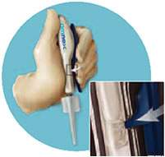
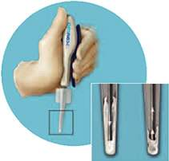
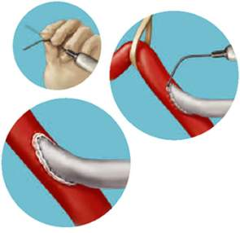
强生
氰基丙烯酸酯密封剂
GEM
OMNEX: 2-辛基氰基丙烯酸酯+丁乳酰氰基丙烯酸酯
1 – 准备
2 – 混合
3 – 应用

Slide 23
GEM
氰基丙烯酸酯密封剂
优点
OMNEX (Johnson & Johnson) | 优良的密封剂/粘合剂效果 即用

Slide 24
GEM
氰基丙烯酸酯密封剂
缺点
OMNEX (Johnson & Johnson) | 只获批应用于血管 无静脉应用的临床评价 无心脏应用的临床评价 无儿童应用的临床评价 | 250.00 € /0.5ml

Slide 25
GEM
对其他氰基丙烯酸酯粘合剂的思考
这些常被称为“胶”的产品是有机或合成的止血剂和密封剂，具有假象的粘合作用。只有Glubran 2最近才成为一种真正获批用于体内应用的胶。
经过多年努力获得体内应用的CE标志后，市场上还有另一种氰基丙烯酸酯III类产品: Ifabond。

Slide 26
GEM
氰基丙烯酸酯粘合剂
商品名 | 厂商 | 组份 | 缺点 | 优点 | 估计价格 €
Hystoacryl | (BBraun) | 氰基丙烯酸正丁酯 | 聚合温度高，90°C | 难以用作栓塞剂 即用 室温存储 聚合迅速 | 8,5→65,00/1ml 4,33 €/0,5ml
IFABOND | FIMED | 氰基丙烯酸正己酯 | 55 ° C 聚合温度 开封后即用。 不得与其他试剂稀释或混合。 不得应用于黏膜部位 | 即用 聚合迅速 | 5,00 €/0,5ml
Liquiband FIX 8 | Advanced Medical Solution | 氰基丙烯酸正丁酯 | 成本高 仅用于腹腔镜 | 新型 简单 精确与控制释放 多角度固定 | 350→250 €/each 7,50 €/drop

Slide 27
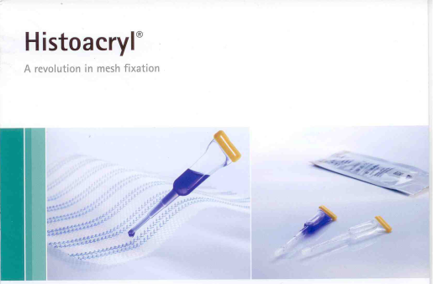
氰基丙烯酸酯粘合剂
GEM
氰基丙烯酸正丁酯
(+ 亚甲蓝)
丝网固定的革新
固定丝网的适应症在美国不适用

Slide 28
氰基丙烯酸酯粘合剂(纯氰基丙烯酸酯)
是IIB 类或III类器械吗 ???
非血管内应用
体内应用的唯一适应症为:
丝网固定
胃静脉曲张治疗
仅适用于0.5 ml小瓶

Slide 29
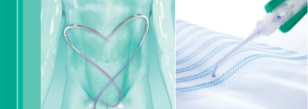
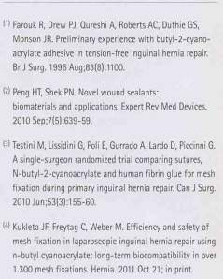
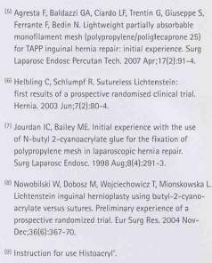
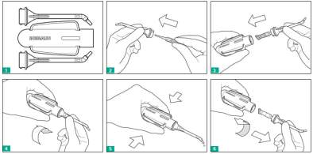
氰基丙烯酸酯粘合剂
GEM
将Histoacryl与我们的丝网产品呢联用可获得最佳的相互作用
描述
货号
内容物
仅适用于0.5 ml小瓶!!
Histoacryl用于开口修复
丝网固定的革新

Slide 30
氰基丙烯酸酯粘合剂
GEM
IFABOND
(Peter Surgical- France)
无血管内应用的适应症
氰基丙烯酸正己酯
No indication for endovascular use
0.5 – 1 – 1.5 ml 包
每盒6小瓶
完整的套件包含注射器
No indication for endovascular use

Slide 31
氰基丙烯酸酯粘合剂
GEM
无血管内应用的适应症
IFABOND
(Peter Surgical)
No indication for endovascular use
氰基丙烯酸正己酯
No indication for endovascular use
无血管内应用的适应症
III类医疗器械。
主要适应症：疝气、腹(壁)和泌尿妇科丝网固定。

Slide 32
氰基丙烯酸酯粘合剂
GEM
IFABOND
(Peter Surgical)
氰基丙烯酸正己酯
-聚合温度：55°C.
-聚合速度: 比Glubran 2慢1倍。
-粘度: 比G2高2倍.
-冰箱冷藏存贮

Slide 33
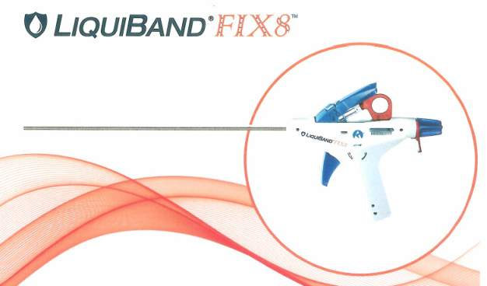
氰基丙烯酸酯粘合剂
GEM
氰基丙烯酸正丁酯
Laparoscopic use

Slide 34
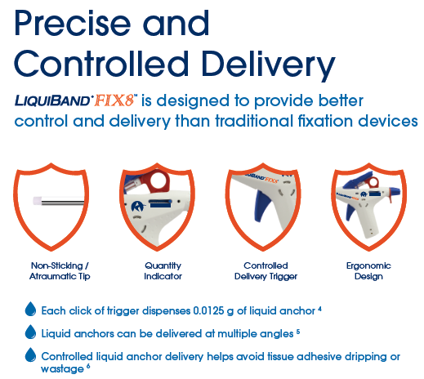
氰基丙烯酸酯粘合剂
GEM
精确控释
LIQUIIBAND FIXA旨在比传统的固定设备更好地控制与传输
33 滴 !!!
坚固而牢靠地固定丝网
无机械损伤
涂药精确而受控
非粘性/涂药器自动翘尖
固化时间短，≤10秒
涂药器易用
丝网固定中无组织渗透
多角度固定
非粘合/自动翘尖
用量指示器
控制传输扳机
人体工程学设计
每按动一次扳机，可分散0.0125g固定液
多角度传输固定液
每滴7.50 €!!!
固定液受控传输有助于避免组织粘合剂的滴漏或浪费

Slide 35
氰基丙烯酸酯粘合剂
GEM
LIQUIBAND FIX8比其他疝气丝网固定装置传输更多的固定液
传输系统
设备尖头设计
固定液滴数
腹腔镜用途

Slide 36
GEM
氰基丙烯酸酯粘合剂
优点
IFABOND (Fimed) | 即用 Histoacryl: 室温存储 聚合迅速
HISTOACRYL (BBraun)
LIQUIBAND FIX8 (Advanced Medical) | 新颖 简单 传输受控而精确 多角度固定

Slide 37
GEM
缺点
氰基丙烯酸酯粘合剂
IFABOND (Fimed) | Ifabond 开封后必须立即使用 Ifabond不得与其他物质稀释或混合，不得用于黏膜部位。
HISTOACRYL (BBraun) | 聚合温度高: Histoacryl 80-90°C,
LIQUIBAND FIX8 (Advanced Medical) | 昂贵

Slide 38
GEM
Cyanoacrylate adhesives
GLUBRAN 2 →氰基丙烯酸酯产品
其他氰基丙烯酸酯产品 即用 聚合迅速 无传染病原体风险(艾滋病, 疯牛病等) 仅使用最小量 优良的张力 | GLUBRAN® 2 即用 聚合迅速 无传染病原体风险(艾滋病, 疯牛病等) 用量最小 优良的张力 优秀的可耐受性已获证（使用后随访14年） 非常低的聚合温度 技术资料含有大量已获批适应症 多种涂药装置

Slide 39
GEM
生物/合成混合密封剂
商品名 | 厂商 | 组份 | 缺点 | 优点 | 估计价格€
BIOGLUE | Cryolife International Inc | 牛血清白蛋白+戊二醛 (戊二醛具有2个醛基，可与牛血清白蛋白和细胞外基质的氨基连接) | 非即用 昂贵 | 用于心脏手术时，密封良好 | 330.00/5ml 700.00/10ml

Slide 40
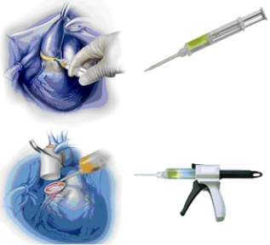
GEM
生物/合成密封剂
Cryolife International
Bioglue:牛血清白蛋白+ 戊二醛
戊二醛分子与牛血清白蛋白分子共价结合，在涂药应用后，在修复部位也与组织蛋白共价结合，形成柔软的机械密封。这不依赖于人体的凝血级联反应。
双注射器传输系统确保组份混合
也推荐用于气漏的密封

Slide 41
GEM
生物/合成密封剂
Cryolife International
Bioglue

Slide 42
GEM
生物/合成密封剂
优点
BIOGLUE (Cryolife International Inc - USA) | 在心脏手术中，密封性能良好

Slide 43
GEM
生物/合成密封剂
缺点
BIOGLUE (Cryolife International Inc - USA) | 非即用 昂贵 | ̴̴ 330.00€ /5ml ̴ 700.00€ /10ml

Slide 44
GEM
生物/合成密封剂
GLUBRAN 2 → 动物源性生物制品
动物源性生物制品 生物相容性 止血性 这是药品 (不是医疗器械) | GLUBRAN® 2 还具有以下特性 即用，易用 粘合效果好 聚合迅速 无传染病原体风险(艾滋病, 疯牛病) 用量最小(1滴/cm2)

Slide 45
GEM
GEM
竞争者
止血剂
人源
生物制品
动物源
植物源

Slide 46
GEM
重要 !!!!
完全生物制品（任何来源）也算是止血剂，但在滴血严重的表面无效，并无明确的止血性能，因其不能使异于全血的体液发生凝固。
生物止血剂无粘合性能，因其由蛋白质构成，蛋白质无粘合性能。

Slide 47
GEM
人源生物止血剂
商品名 | 厂商 | 组份 | 缺点 | 优点 | 估计价格 €
TISSEEL (Tissucol) | Baxter | 冻干的凝血酶+纤维蛋白原 | 非即用 使用前须融化(no TachoSil) 融化后未用应废弃 无粘合性能 需完全干燥的部位 用量大 潜在的传染风险 | 良好的止血效果 迅速 重吸收 | 100.00/1ml 180.00/2ml 450.00/5ml
TACHOSIL | TAKEDA | 马胶原海绵，含人凝血酶和纤维蛋白原（不含抑肽酶或其他牛衍生的组份） |  |  | 318.00/4.8x4.8cm 570.00/9.5x4.8cm
QUIXIL | J&J | 凝血酶+纤维蛋白原+氨甲环酸 |  |  | 140.00/1ml 260.00/2ml 610.00/5ml
EVICEL | J&J | 凝血酶+纤维蛋白原 |  |  | 108.00/1ml 200.00/2ml 460.00/5ml
 |  |  |  |  | 500.00/kit
VIVOSTAT | Vivolution AS | 自体纤维蛋白

Slide 48
GEM
Biological products with human origin
人源生物止血剂
2 个组份，各种方法获得的纤维蛋白原+凝血酶溶液。
使用前须使2个组份融化，然后与钙离子混合，这是复制凝血过程的最后一个阶段（形成纤维蛋白，迅速聚合为明胶样不稳定的初级凝块，纤维蛋白单体内的弱连接氢键转化为强连接交联共价键，形成稳定不溶的海绵状凝块）。
数日后完全吸收。

Slide 49
GEM
人源生物制品
凝血机制
固有途径
需血液和血小板
凝血因子
外来途径
内皮和周围组织传输的蛋白质复合物，经纤维蛋白原促进血小板聚集

Slide 50
GEM
凝血机制
固有途径
外在途径
因子 XII
组织促凝血酶原激酶
因子 XI
因子 IX
因子 VII
因子 VIII
因子 X
凝血酶原
凝血酶
纤维蛋白原
纤维蛋白

Slide 51
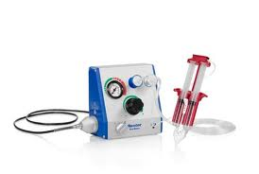
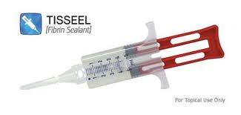
GEM
Baxter
人源生物制品
TISSEEL (EX TISSUCOL):
人凝血酶+纤维蛋白原(欧洲输液中心) +合成的抑肽酶

Slide 52
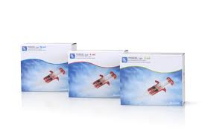
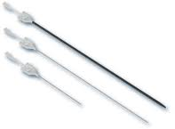
GEM
人源生物制品
Baxter
2 ml – 4 ml – 10 ml
10 cm – 24 cm – 32 cm
TISSEEL (EX TISSUCOL):
人凝血酶+纤维蛋白原(欧洲输液中心) +合成的抑肽酶

Slide 53
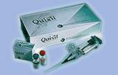
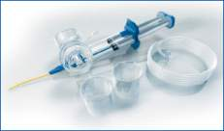
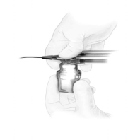
GEM
人源生物制品
Johnson & Johnson
Quixil:
凝血酶+人源纤维蛋白原+氨甲环酸(具有抗纤维蛋白溶解作用的合成品；虽无动物组份，但不能在神经外科手术中使用神经毒) *
*含氨甲环酸的产品不得应用于接触脑脊液活硬膜的手术，否则有中枢神经毒性的风险（脑水肿和癫痫发作）。

Slide 54
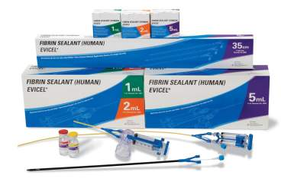
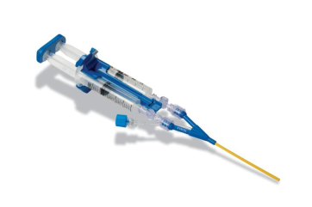
GEM
人源生物制品
Johnson & Johnson
EVICEL:
凝血酶+ 人源纤维蛋白原
不含纤溶剂（氨甲环酸或抑肽酶或牛衍生物）

Slide 55
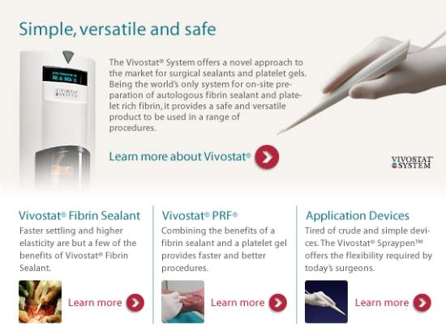
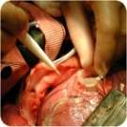
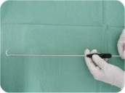
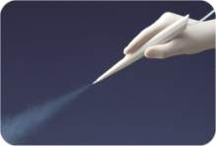
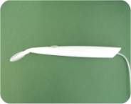
GEM
Vivolution AS
人源生物制品
Vivostat:
自体 纤维蛋白
简单、通用而安全
Vivostat系统是一种新颖的外科手术密封剂和血小板胶，是世界上唯一一款用于现场制备自体纤维蛋白密封剂和富含血小板的纤维蛋白的系统，其安全而通用，可应用于多种手术。
处理器单元
(制备自体和异体纤维蛋白)
涂药器单元
(喷涂先前制备的纤维蛋白)
Spraypen
Concorde Spraypen
Endoscopic applicator
喷雾笔
协和喷雾笔
血管内涂药器

Slide 56
TAKEDA
GEM
贴片形生物制品
TachoSil 含凝血酶和人源纤维蛋白原的马胶原海绵
(不含抑肽酶或其他牛衍生组份)

Slide 57
GEM
人源生物制品
优点
TISSEEL (Baxter) | 卓越的止血效果 重吸收迅速
QUIXIL (Johnson & Johnson)
EVICEL (Johnson & Johnson)
VIVOSTAT (Vivolution AS- Danimarca)
TACHOSIL (Takeda-Giappone)

Slide 58
GEM
人源生物制品
缺点
TISSEEL (Baxter) | 非即用 使用前须融化(no TachoSil) 融化后未用应废弃 无粘合性能 需完全干燥部位 用量大 血液制品（传染的潜在风险） | 100.00/1ml 180.00/2ml 450.00/5ml
QUIXIL (Johnson & Johnson) |  | 318.00/4.8x4.8cm 570.00/9.5x4.8cm
EVICEL (Johnson & Johnson) |  | 140.00/1ml 260.00/2ml 610.00/5ml
VIVOSTAT (Vivolution AS- Danimarca) |  | 108.00/1ml 200.00/2ml 460.00/5ml
TACHOSIL (Takeda) |  | ~ € 318.00/4.8x4.8cm ~ € 570.00/9.5x4.8cm

Slide 59
GEM
人源生物制品
GLUBRAN 2 →人源生物制品
人源生物制品 生物相容性 适应症广 优良的止血性能 这是药品 (不是医疗器械) | GLUBRAN® 2 还具有下列特性: 即用，易用 粘合性好 聚合迅速 无传染病原体风险(艾滋病、疯牛病等) 用量最小(1 滴/cm2)

Slide 60
GEM
竞争者
止血剂
人源
生物制品
动物源
植物源

Slide 61
GEM
人源生物制品
商品名 | 厂商 | 组份 | 缺点 | 优点 | 估计价格 €
FLOSEAL | Baxter | 胶原和凝血酶工程颗粒 | 非即用 昂贵 | 卓越的止血效果 室温存储 | 250.00/5ml

Slide 62
GEM
Biological products with animal origin
Baxter
FLOSEAL: 胶原和凝血酶工程颗粒

Slide 63
GEM
动物源性生物制品
Floseal 的作用机理 : 机械性止血
1. FloSeal 应用:颗粒适应性地“填充”伤口
2.经颗粒初步凝结的血液暴露于凝血酶，FloSeal颗粒膨胀，物理扩张性阻止血流
3.凝血酶使纤维蛋白原转化为纤维蛋白，在颗粒的稳定基质周围形成凝块。
4.过量的FloSeal颗粒经冲洗去除，不损伤止血块
5. 6~8周后，FloSeal被机体吸收

Slide 64
GEM
动物源性生物制品
优点
FLOSEAL (Baxter) | 卓越的止血效果 室温存储

Slide 65
GEM
动物源性生物制品
缺点
FLOSEAL (Baxter) | 非即用 昂贵

Slide 66
GEM
动物源性生物制品
GLUBRAN 2 与动物源性生物制品比较
动物源性生物制品 生物相容性 止血性 这是药品 (不是医疗器械) | GLUBRAN® 2 还具有以下特性: 即用，易用 粘合性大 聚合迅速 无传染病原体风险(艾滋病、疯牛病等) 用量最小(1 滴/cm2)

Slide 67
GEM
竞争者
止血剂
人源
生物制品
动物源
植物源

Slide 68
GEM
植物源性生物制品
商品名 | 厂商 | 组份 | 缺点 | 优点 | 估计价格 €
Hemostase MPH^{® (ex Arista)} | Cryolife International Inc. (USA) | 合成为微孔球形颗粒的植物来源的多糖（纯化的植物淀粉） | 不得应用于膨胀导致周围组织受压的部位 必须用于干燥部位 | 即用 止血效果中等 | 105.00/1gr 195.00/3gr
Emoxicel (powder) | Bioster (CZ) for Medical S.p.A. | 氧化超细纤维素， 可吸收的水合钙盐粉末 |  |  | 11.00/€

Slide 69
GEM
植物源性生物制品
Cryolife International
Hemostase MPH®:合成为微孔球形颗粒的植物来源多糖(纯化的植物淀粉)
适应症 ：在外科手术（除神经外科和眼科手术外）中用作止血器械。此外，当传统方法无法控制毛细血管、静脉和动脉出血时使用。
即用
2003年获得CE标志，2006年9月获FDA批准
作用方式是从血液中提取液体，浓缩血细胞，加速凝血的级联反应。
24-48小时后再吸收

Slide 70
植物源性生物制品
GEM
去除使用部位的多余血液
确保HemoStase直接应用于出血部位
2.立即在出血部位使用HemoStase
Time is a critical factor! Apply enough powder to cover the whole area
3.在伤口上施加正确压力
在轻微出血的情况下，不必压迫。如出血量多，应压迫敷料1~2分钟
4.去除多余的粉末
一旦止血，推荐用生理盐水将多余的粉末冲洗去除

Slide 71
GEM
Bioster for Medical S.p.A.
植物源性生物制品
EMOXICEL
用于毛细血管和静脉出血（非搏动性出血），无禁忌症。
促进愈合过程，具有抑菌和杀菌活性，轻微的止痛效果（钙离子）
粉末状氧化纤维素
48~72小时后再吸收
必须去除多余的粉末
用于普外科、消化系统、美容、妇科、泌尿科、胸科手术

Slide 72
GEM
植物源性生物制品
优点
Hemostase MPH® (Cryolife International Inc - USA) | 即用 止血效果中等
Emoxicel powder

Slide 73
GEM
植物源性生物制品
缺点
Hemostase MPH® (Cryolife International Inc - USA) | 不得在膨胀导致周围组织受压的部位应用 必须用于干燥部位
Emoxicel powder

Slide 74
GEM
植物源性生物制品
GLUBRAN 2 →植物源性生物制品
植物源性生物制品 生物相容性 止血性 | GLUBRAN® 2 还具有以下特性: 粘合性好 密封性 用量最小(1 滴/cm²)

Slide 75
GEM
植物源性生物制品
粗略价格
Hemostase MPH® (Cryolife International Inc - USA) | ~ € 105.00/1gr ~ € 195.00/3gr
Emoxicel powder | ~ € 11.00/小瓶

Slide 76
GLUBRAN® 2
-
CC
0373
info@gemitaly.it
GEM S.r.l.
Via dei Campi, 2 – PO Box 427 – 55049 Viareggio (LU) Italy
Tel. +39 0584 389784/391388 Fax +39 0584 397904
Web: www.gemitaly.it E-Mail: info@gemitaly.it
GEM

